Slide 1
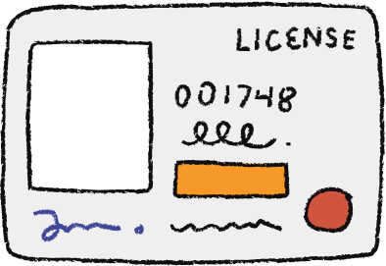

NHÓM 15
ỨNG DỤNG
ÔN THI GIẤY PHÉP LÁI XE
GVHD: Ths. Nguyễn Hữu Trung
Môn: Công cụ và môi trường phát triển phần mềm

Slide 2

THÀNH VIÊN
Phan Thị Anh
2011065095
Kiều Thị Hà Duyên
2011064200
Đàng Anh Min
2011068866

Slide 3

NỘI DUNG
Giới thiệu đề tài
2.
UI/UX (figma)
3.
Github
4.
Jira
5.
Demo

Slide 4

GIỚI THIỆU ĐỀ TÀI

Slide 5


GIỚI THIỆU ĐỀ TÀI
Mục Đích: Cung cấp nền tảng học tập toàn diện để chuẩn bị cho kỳ thi sát hạch lái xe.
Tính Năng Chính:
Học Lý Thuyết: Các chương và bài học được bố trí khoa học.
Thực Hành Trắc Nghiệm: Ngân hàng câu hỏi phong phú, cập nhật thường xuyên.
Mô Phỏng Thực Tế: Bài test trực quan mô phỏng các tình huống lái xe.
Công Cụ Hỗ Trợ: Nhắc nhở lịch học, thống kê tiến trình học tập.
Lợi Ích: Giúp người dùng tự đánh giá năng lực, chuẩn bị kỹ càng, tiếp cận thông tin một cách hiệu quả và thuận tiện.

Slide 6
UI/UX (FIGMA)
Thiết Kế UI/UX Cho Ứng Dụng Ôn Thi Lái Xe Sử Dụng Figma
Giao Diện Thân Thiện: Thiết kế đơn giản, trực quan với màu sắc và phông chữ dễ nhìn, thân thiện với người dùng.
Trải Nghiệm Người Dùng Tối Ưu: Luồng làm việc và cấu trúc trang được đơn giản hóa để nâng cao hiệu quả sử dụng.
Tương Tác Cao: Yếu tố tương tác nhạy bén, nâng cao trải nghiệm người dùng.
Phân Tích Người Dùng: Thiết kế dựa trên nhu cầu thực tế của người học lái xe.
+80%

Slide 7
GITHUB
Sử Dụng GitHub: Quản Lý Phát Triển Ứng Dụng
Quản Lý Mã Nguồn: Lưu trữ và theo dõi mã nguồn một cách bài bản.
Hợp Tác Toàn Cầu: Cho phép đồng bộ hóa và hợp tác liền mạch giữa các nhà phát triển.
Kiểm Soát Phiên Bản: Theo dõi thay đổi và quản lý các nhánh phát triển hiệu quả.
Phản Hồi và Đánh Giá: Tính năng pull request và issue tracking để nâng cao chất lượng sản phẩm.
Tích Hợp Công Cụ: Tự động hóa quá trình kiểm thử và triển khai với các công cụ CI/CD.

Slide 8

JIRA
Jira: Quản Lý Dự Án và Theo Dõi Lỗi
Quản Lý Dự Án: Tính năng lập kế hoạch, theo dõi và quản lý hiệu quả.
Theo Dõi Lỗi: Phát hiện và giải quyết lỗi nhanh chóng.
Tích Hợp: Dễ dàng kết nối với các công cụ phát triển khác.
Báo Cáo: Báo cáo tiến độ và hiệu suất dự án chi tiết.
2

Slide 9



CONTENT MARKETING

Slide 10

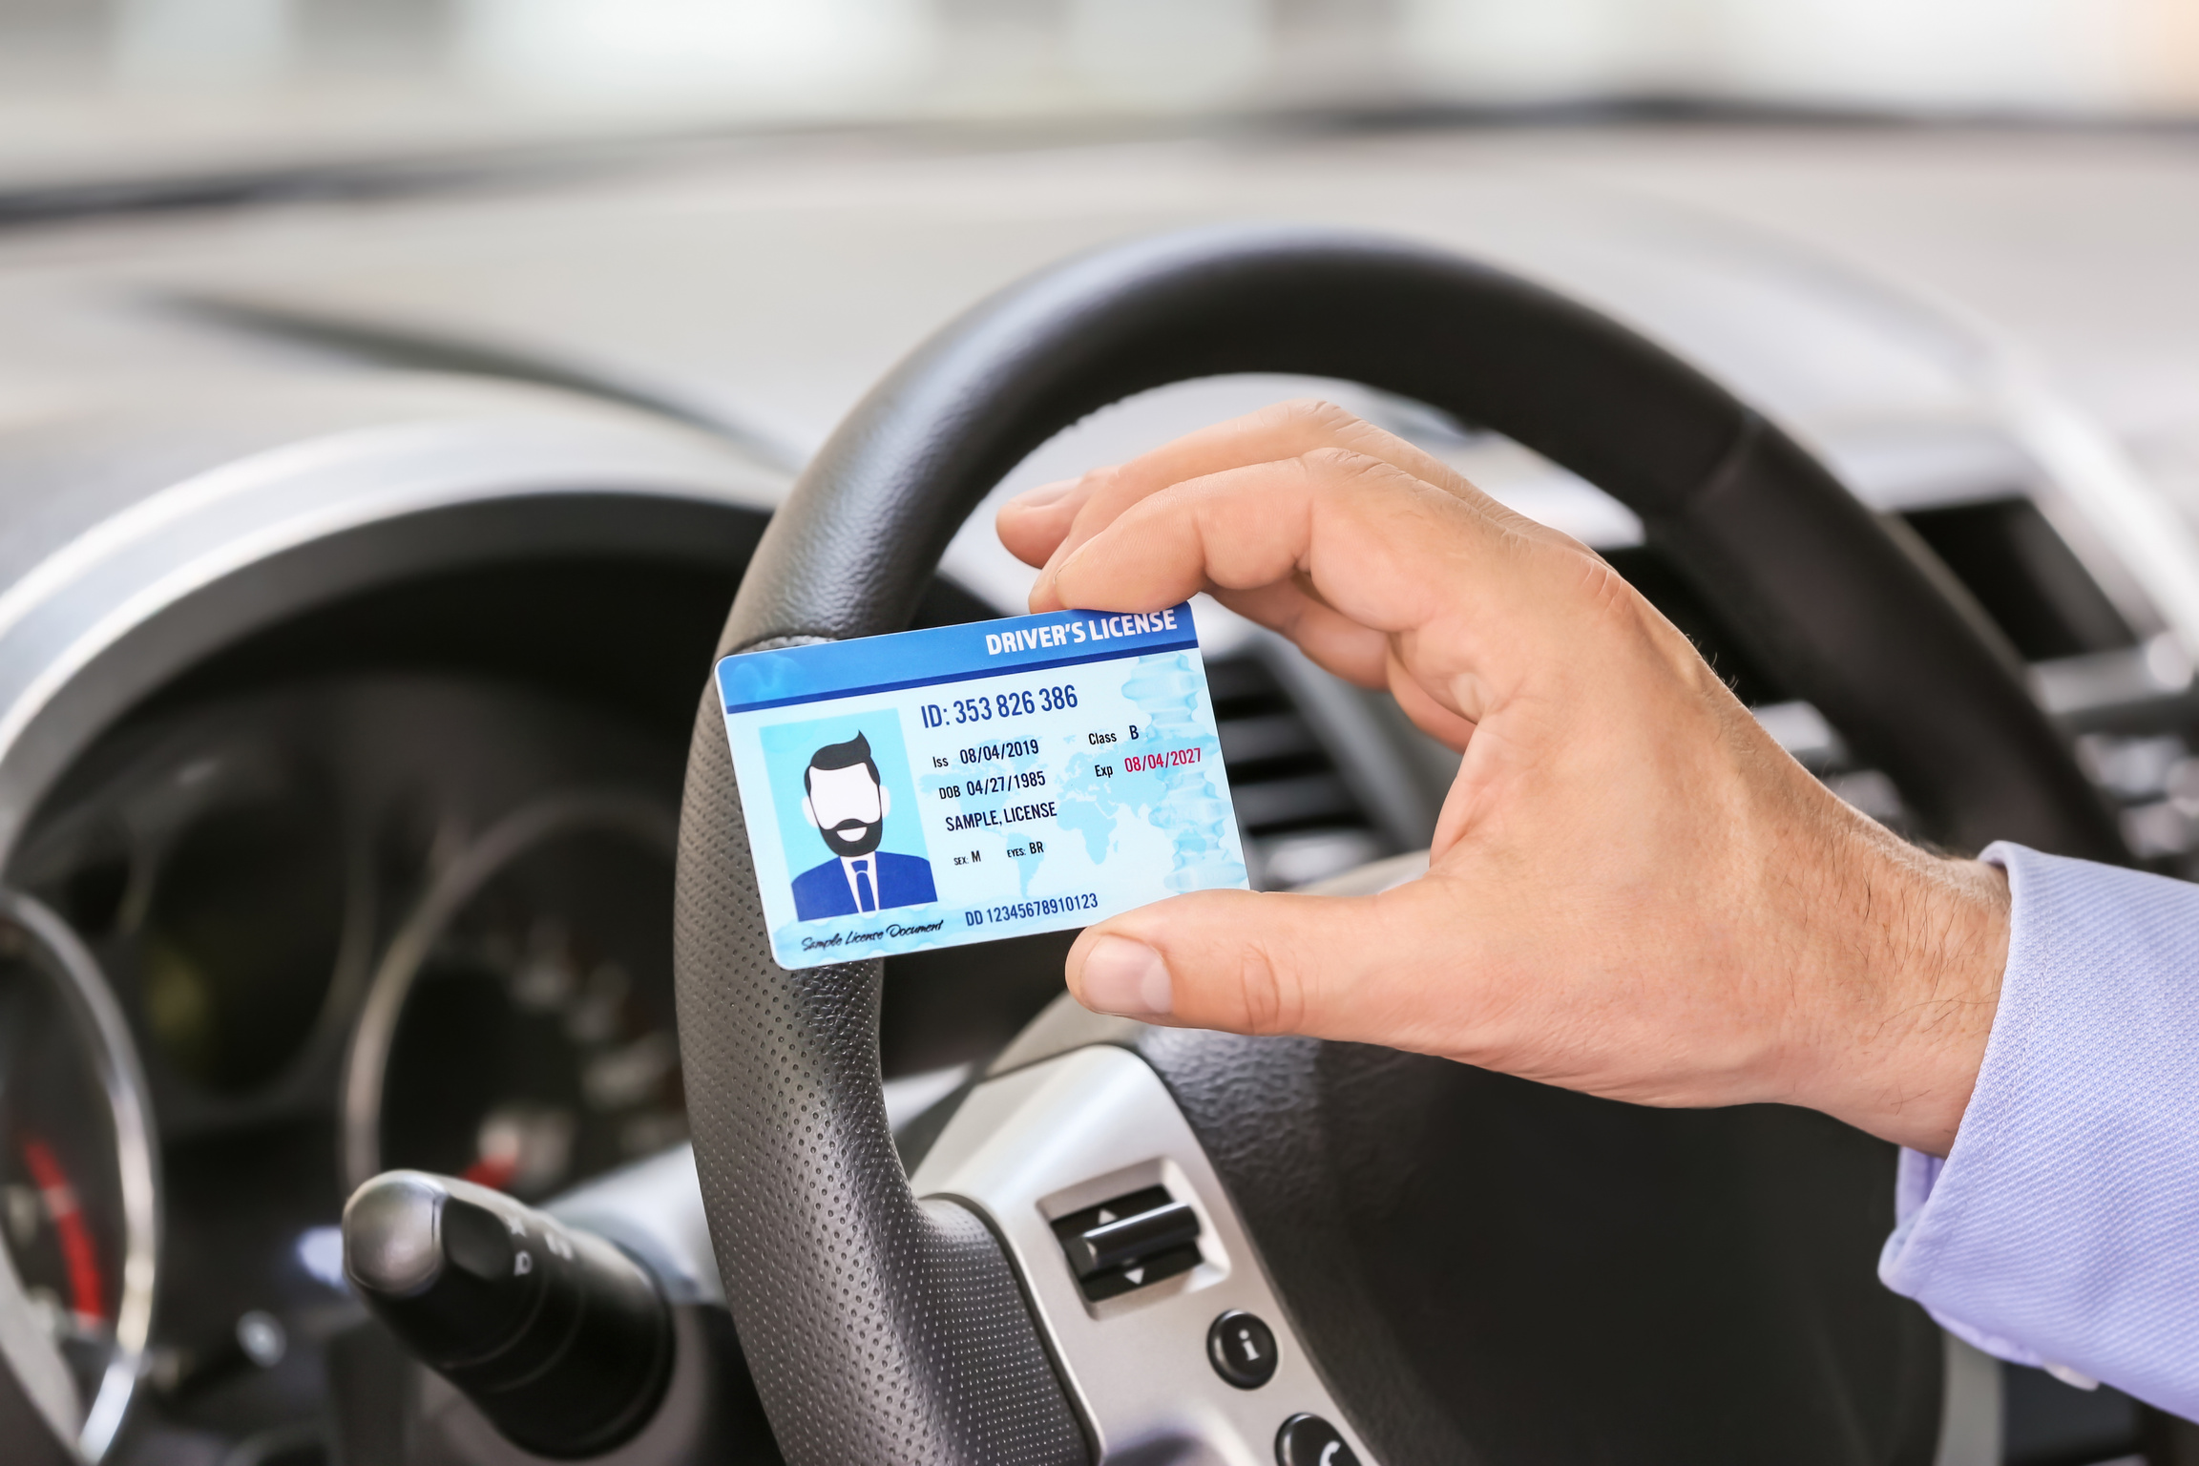
Thank's For Watching

